Slide 1
Nest i dagtilbud
PIXI
Relationer og børnefællesskaber
Notes:
Velkommen til denne udgave af Nest i dagtilbud omkring Relationer og børnefællesskaber. Denne udgave er en del af fem Pixi udgaver af Nest i dagtilbud som kommer omkring de forskellige delelementer som til sammen udgør Nest i dagtilbud.

Slide 2
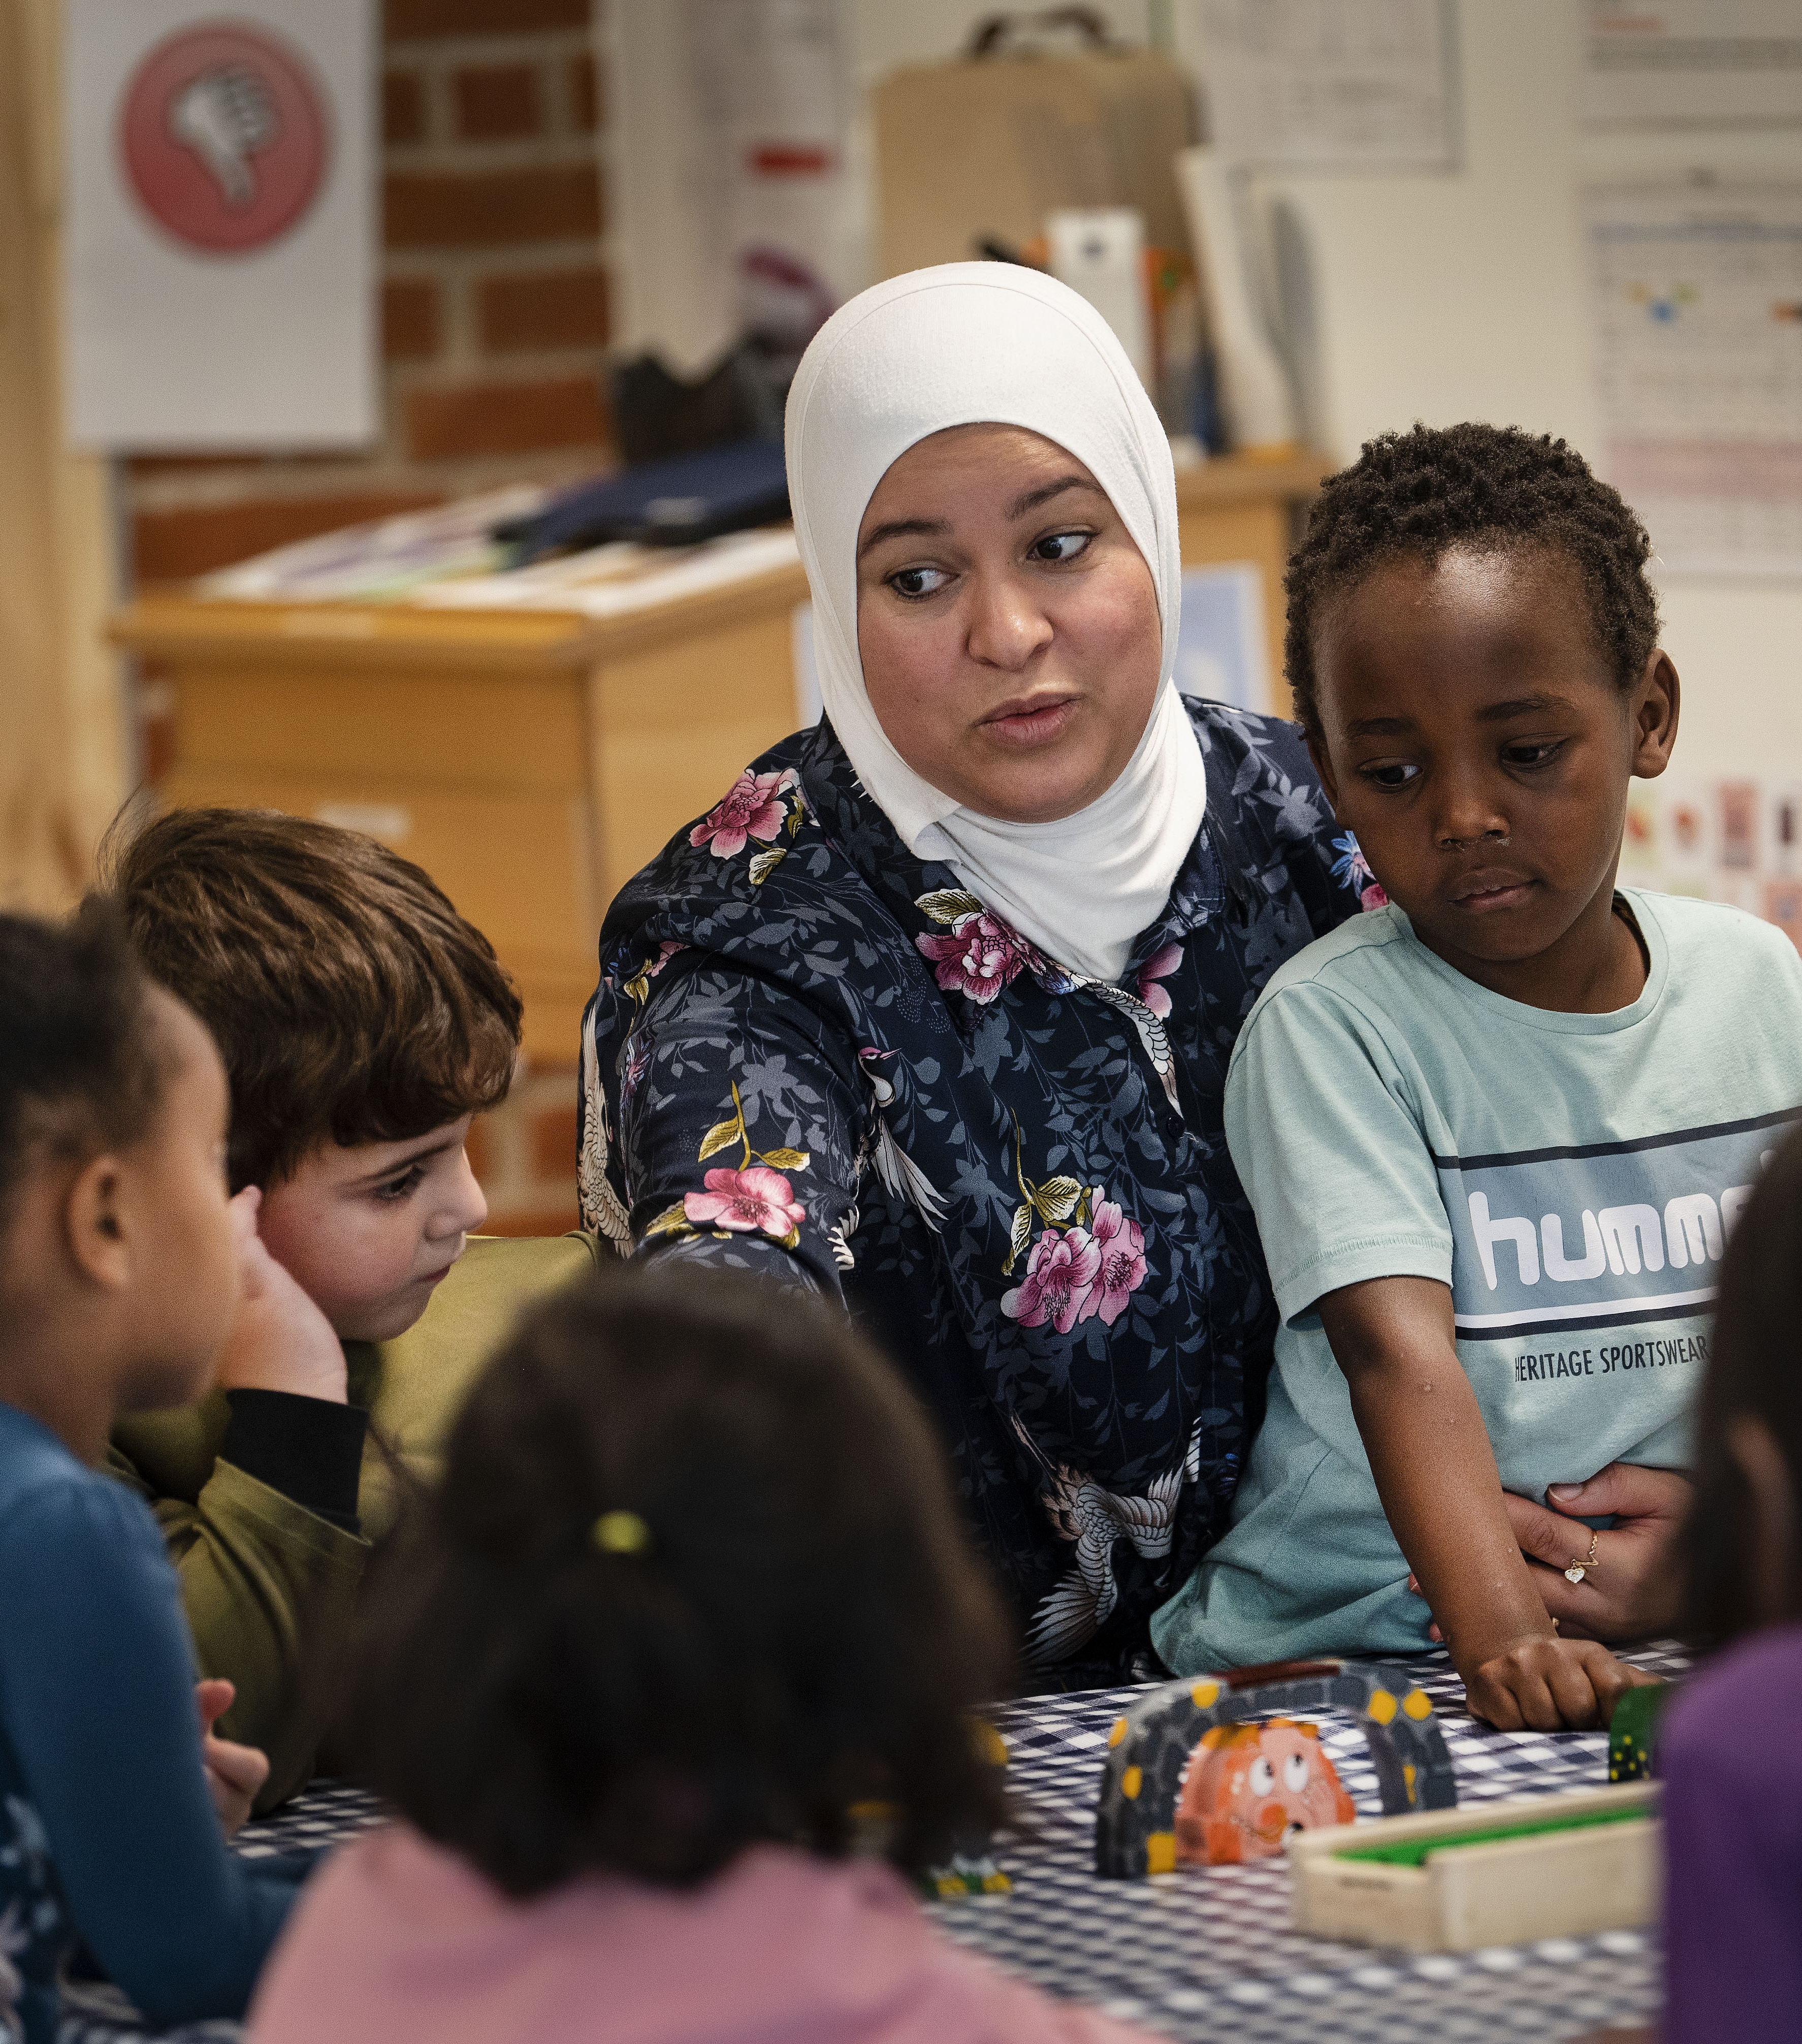
Indhold
Relationer
Børnefællesskab
Leg
Positiv voksenstøtte
Rollemodellering
Børns spor, interesser og styrker
Fastholde Nest i dagtilbud
Notes:
I denne Pixi udgave af Nest i dagtilbud vil du blive præsenteret for hvordan man i Nest i dagtilbud forstår relationens betydning, både relationen mellem barn og voksen og relationen mellem børnene. Her får de professionelles forståelse af børnefællesskaber betydning for børnenes relationer. I forlængende af perspektiver på børnefællesskabet, kommer vi omkring leg og legens betydning, da dette er den centrale form for interaktion i børnefælleskaberne.
I Nest arbejder man med tre pædagogiske tilgange til at arbejde med og mod positive relationer. Der arbejdes med positiv voksenstøtte, Rollemodellering og Børns spor, interesser og styrker.
Slutteligt vil vi i denne Pixi udgave komme med perspektiver til det fortsatte arbejde med relationer og børnefællesskaber.

Slide 3

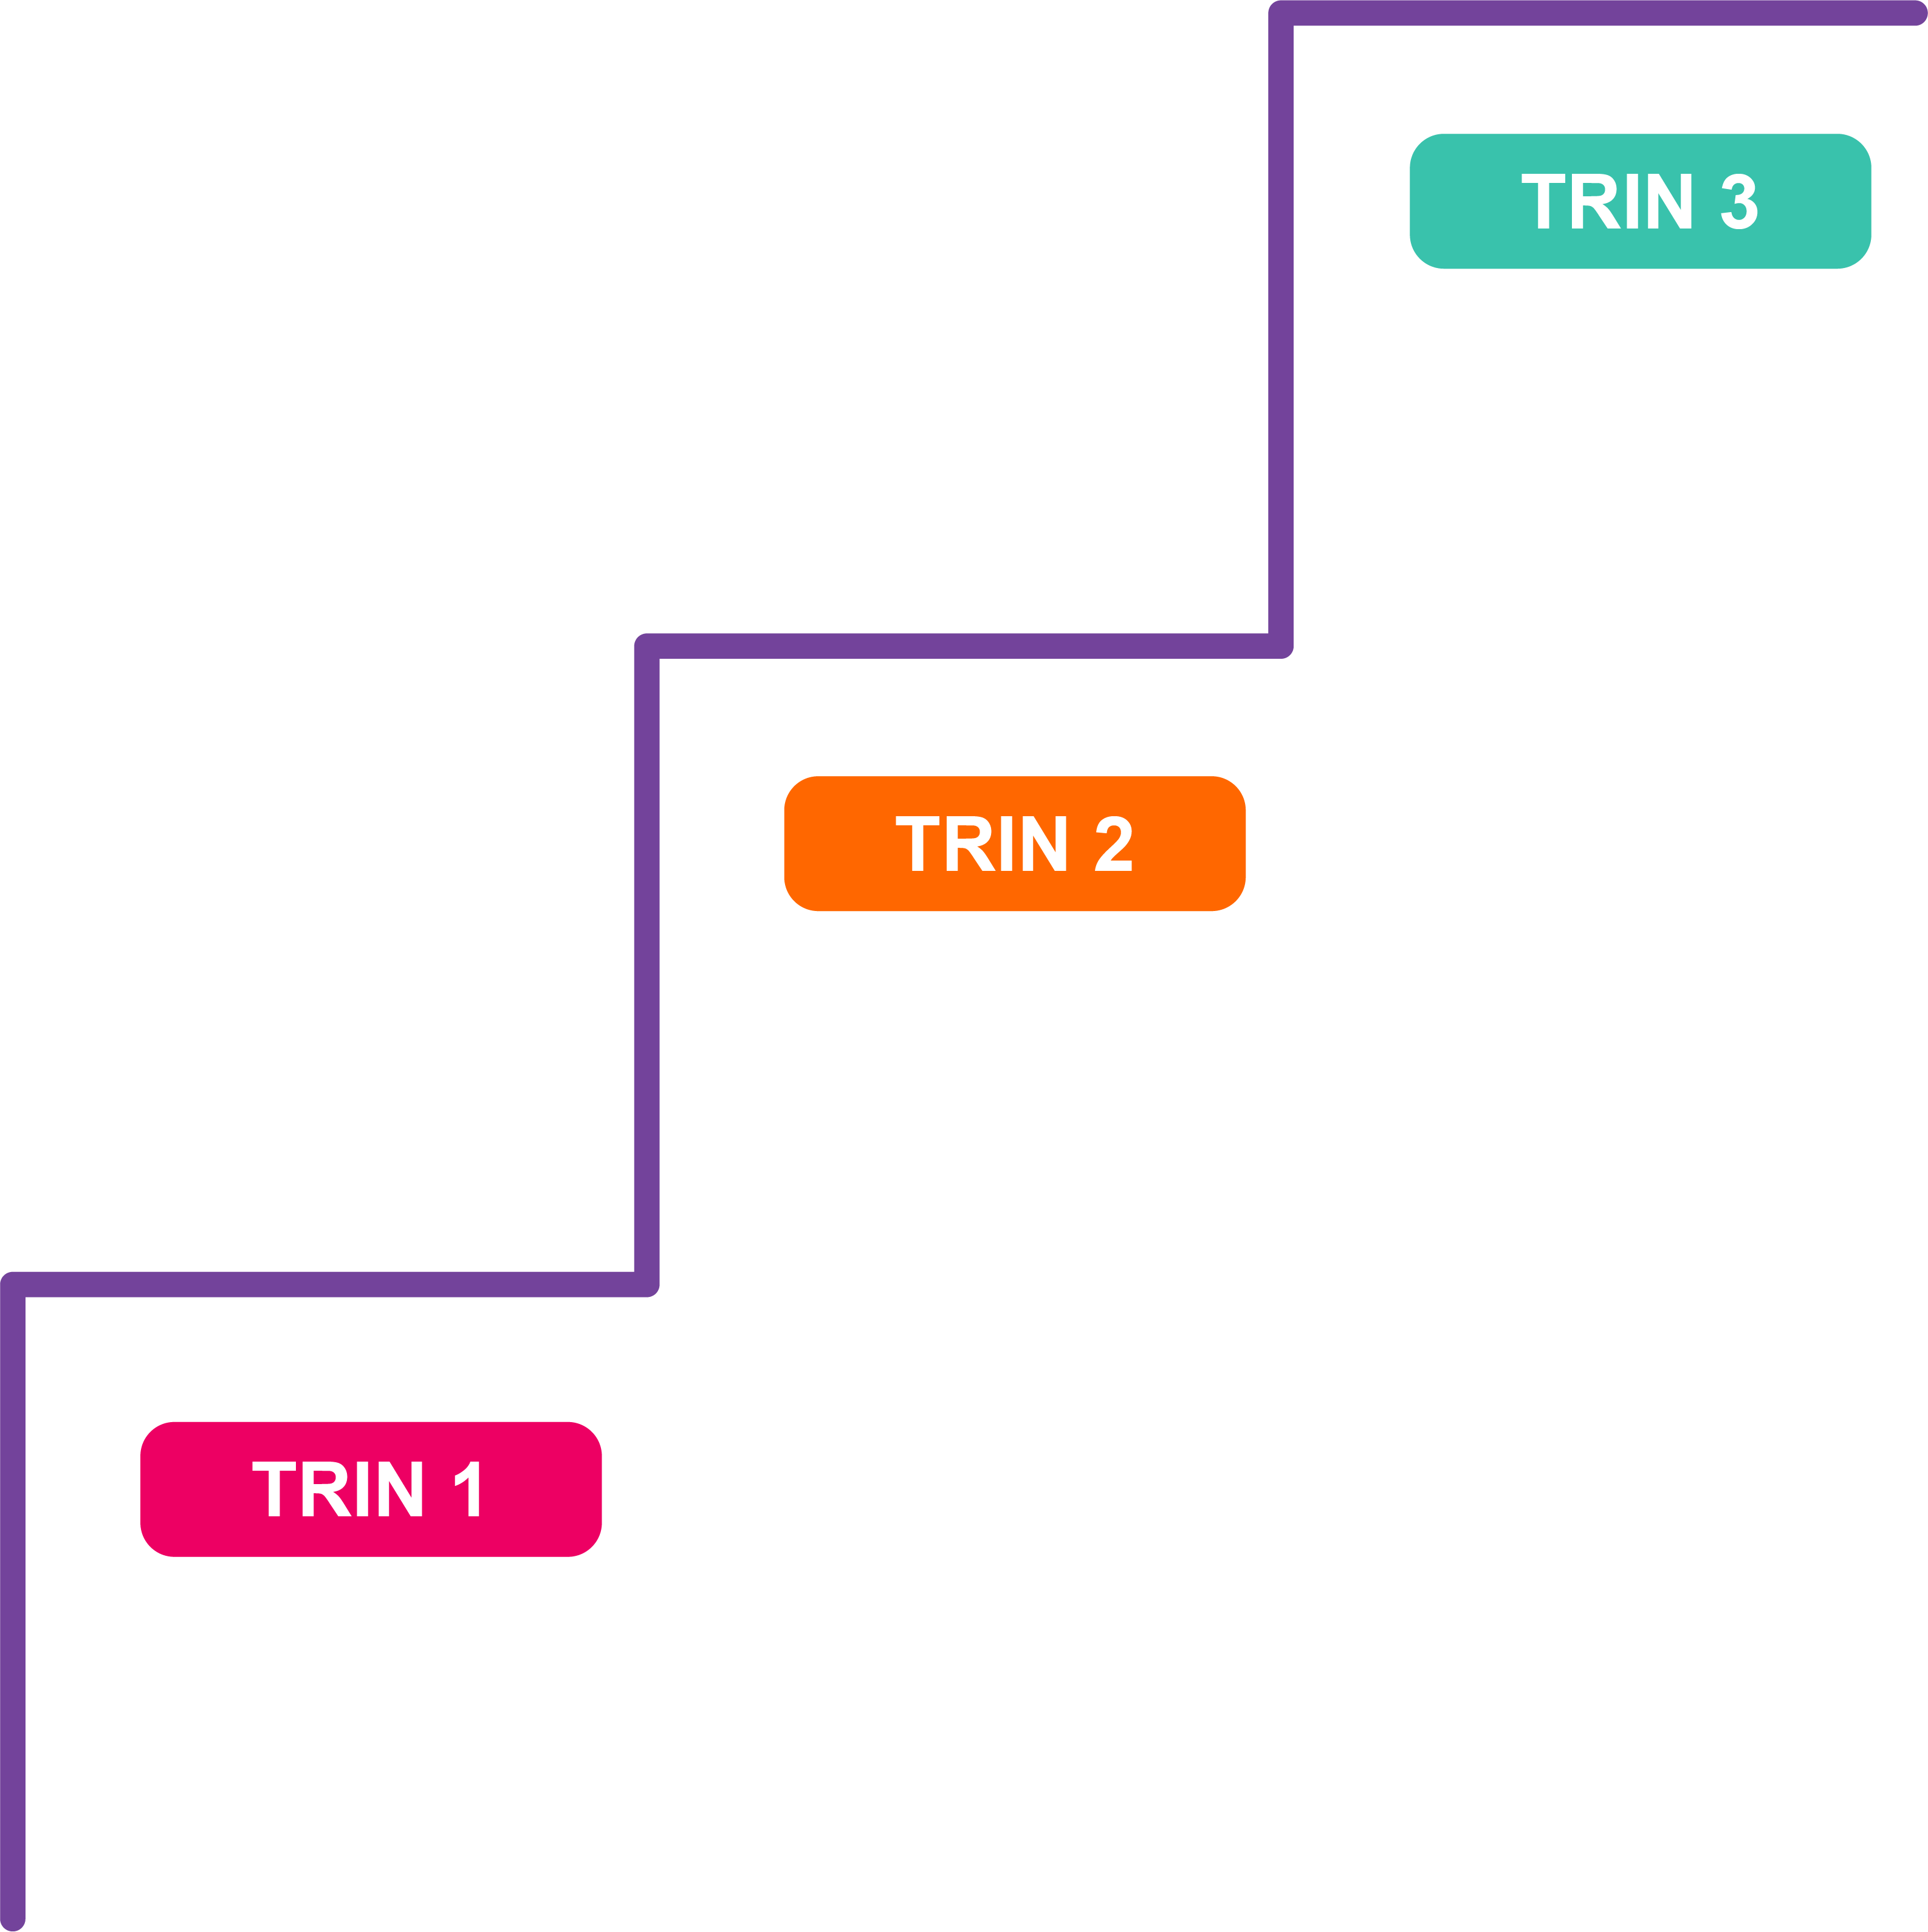
Relationer og fællesskab
”Al leg, dannelse og læring sker i børnefællesskaber, som det pædagogiske personale fastsætter rammerne for. Relationer og venskaber er afgørende, hvor alle børn skal opleve at være en del af fællesskabet og blive respekteret og lyttet til. I dagtilbuddenes hverdag skal der være plads til, at det enkelte barn både kan vise initiativ og kan være aktivt deltagende, samtidig med at fællesskabet skaber rum til alle, nye relationer og mulighed for at prøve forskellige positioner mv. Det er det pædagogiske personales og ledelsens opgave at skabe en balance mellem individ og fællesskab i dagtilbuddet.”
  Forarbejder til dagtilbudslovens § 8, stk. 2
Notes:
At der skal være fokus på Relationer, fællesskaber og leg i dagtilbud er ikke unikt for Nest i dagtilbud. Dette er et krav som er tydeliggjort i den styrkede pædagogiske læreplan. Her fremgår det at dagtilbud skal stræbe mod at al leg, dannelse og læring sker i børnefællesskaber. Dette har betydning for hvordan barnet oplever sig selv, dets udviklings og tryghed i gruppen, hvordan de voksne understøtter rammer for fællesskabet. har bliver det balancen at tage hensyn til både individ og fællesskabet. Denne balance mellem individ og fællesskabet er en del af det pædagogiske grundlag i Nest i dagtilbud. Dette arbejdes der med gennem tretrins-modellen og kontekstuel modellen. Som præsenteres i Pixi udgaven Nest i dagtilbud fundamentet.
Det centrale i tretrins-modellen er at der arbejdes med viden om hvad det enkelte barn har brug for, denne viden foldes ud i børnefællesskabet i forhold til hvordan denne viden kan være med til at kvalificere praksis ind i børnefællesskabet, så alle børn får gavn af denne viden.

Slide 4
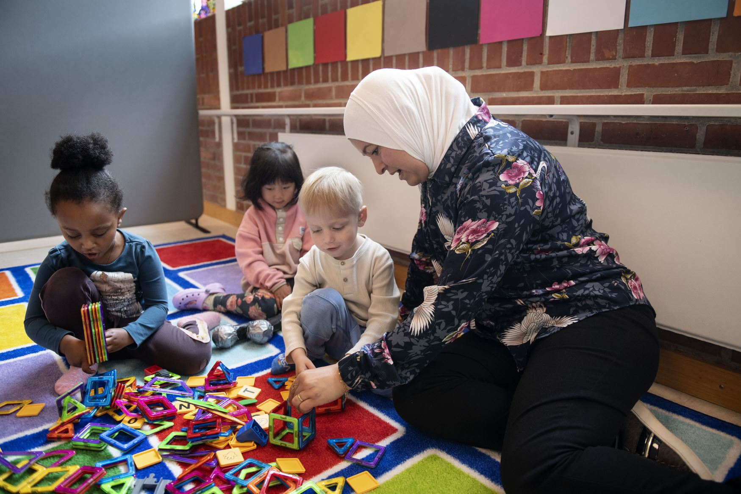
Relationer i pædagogiskarbejde
Fællesskabet er et bærende element i barnet udvikling.
Deltagelse i fællesskabet har betydning for både barnet kognitive og sproglige udvikling, samt barnets sociale og emotionelle udvikling.
De voksnes relation til barnet og interaktioner med barnet har betydning for dets deltagelses i fællesskabet.
Gode relationer er kendetegnene ved at de voksne afstemmer sig barnet, der er tydelig kommunikation (verbal og nonverbal), og at relationen er præget at positiv kontakt og den voksne er interesseret i barnet.
Det pædagogiske personale arbejder med deres relationskompetence, når der arbejdes på at imødekomme børnenes grundlæggende behov; autonomi, kompetence og samhørighed.
Nest møder dagtilbud 2021
Louise Klinge,
Notes:
Relationer har afgørende betydning for både individet udvikling og deltagelse i fællesskabet. Det gælder både når det er de positive relationer og når det er negative relationer som er på spil.
De positive relationer er med til at sikre at barnet er trygt og derved har grundlaget for at være læringsklar og har mod på at deltage i fællesskabet. Ser man på hvilke faktorer som giver kvalitet i dagtilbud er relations den enkelt faktorer som har størst betydning for barnet. Den professionelles relation til barnet har betydning for barnets deltagelse, for børnenes relationer til hinanden, for barnets selvværd, men også for dets mulighed for selvregulering.
I Nest arbejder man med at sikre de positive relationer i fællesskabet, for derved at give barnet de bedste rammer for dets kognitive udvikling f.eks. kunne træne sin i fleksibilitet og arbejdes hukommelsen, men også for den emotionelle udvikling, at lære sine følelser at kende, dele følelser og stemninger med andre, kunne genkende følelser hos andre. De positive relationer i fællesskabet giver også et læringsrum for at øve sig i sociale kompetencer, at kunne afstemme sig og gøre sig tilgængelig for andre, kunne aflæse den sociale situation, her får barnet også en øvebane for det sproglige udvikling. Sproget er socialt og det læres i det sociale samspil. Det handler både om de før sproglige kompetencer, ordforråd og den sociale dimension af sproget.
I dette samspil har den professionelles relationskompetence stor betydning. Har trækker vi på Louise Kline som tager afsæt i selvbestemmelses teorien, som der er præsenteret i Pixiudgaven Nest i dagtilbud – fundamentet. Den relationskompetence professionelle er kendetegnede ved at man indgår i udviklingsstøttende samspil. I dette samspil fremhæver Louise Klinge fem kendetegn
For det første skal den professionelle være en god afstemmer – det vil sige med sit kropsprog, gestik, tonefald, afstemme sig barnet og den positive relation, herved vise at man vil
l hinanden det godt. Den professionelle bruger således både sit Verbalt og nonverbalt sprog til at vise barnet og rejsten af børnegruppen at man gerne vil barnet og det er vigtigt.
For det andet taler Louise Klinge om Omsorgs etiske handlinger. Med afsæt i at børn gerne vil gøre det godt, skaber den voksne mulighed for at barnet at gøre noget godt for sine venner og for fællesskabet. Det handler også om at forstørrer og lyse på når barbet f.eks. Deler med sin ven. Dette er med til at styrker barnets mulighed for at gøre noget godt og se værdien i at bidrage og hjælpe til i fællesskabet.
Så fremhæver Louise Klinge de tre grundlæggende behov fra selvbestemmelses teorien som væsentlig for den professionnels relationskompetence.
Den professionelle skal give barnet mulighed for at opleve autonomi. Den voksne skal lytter og følger og forstørre barnets initiativ, både for barnet selv med også for omgivelserne. Der hvor barnet ikke selv har mulighed for at bestemme skal dette behov stadig støttes ved at den voksne understøtter mening for barnet. Man er måske ikke sulten, men følger med hentil bordet da det også er hyggeligt at sidde og snakke med den voksne og sine venner.
Så skal den professionelle sikre at de aktiviteter og lege barnet deltager i passer til barnets kompetencer, så ledes at barnet oplever mestring, at kunne lykkes. Det skal således hverken være for udfordrende, men heller ikke for kedeligt.
Endeligt skal den professionelle sikre at barnet oplever samhøring med fællesskabet, at barnet føler sig forbundet til den voksne og de øvrige som indgår i fællesskabet. Dette gøres ved at bruge afstemmere og hjælpe barnet til at opleve sig samhøring med de andre børn.
Den Professionelle skal være i øjenhøjde for at kunne se og afstemme sig i forhold til barnet. Når man ikke arbejder relationskompetent kommer man til at skældud, man har hurtige bevægelse og får ikke lytte og set børnene.
Når man bruger samarbejdsmodeller (som også præsenteres i en Pixi udgave) kan man give mulighed for at reflektere sammen om relationskompetencen. Her kan video som data være relevant, for at kunne se samspillet mellem den voksne og barnet.

Slide 5
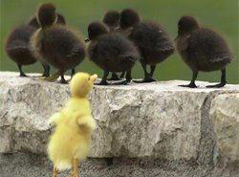
Børnefællesskaber
Ønsket om at være sammen med nogen er mere styrende for børn adfærd end det, de er sammen om.
Børn har ikke samme muligheder for at deltage i forskellige fællesskaber.
Børn skaber ikke af sig selv gode, inkluderende og omsorgsfulde fællesskaber.
Notes:
De professionelles relationskompetence har betydning for børnefællesskaber. De professionelle er rollemodeller for de positive relationer. Det at de voksne omkring barnet inviterer det ind, viser at barnet er vigtigt og godt at være sammen med har en betydning for hvordan de andre børn også oplever barnet.
De voksne skal være nærværende i børnefællesskabet for at kunne hjælpe børnene med af afstemme og oversætte intentioner. Gode børnefællesskaber er præget af foretagsomhed og at man giver plads til hinanden på tværs af kompetencer og alder. Børnefællesskabet er afgørende for hele barnet socialisering proces. De er øve banen for barnet og får betydning for hvordan barnet vil indgå og møde mennesker i fremtiden.
Når de professionelle vil understøtte de positive børnefællesskaber er det centralt at sammensætte grupper på tværs af alder. Det giver børnene mulighed for at kunne være der for andre, hjælpe deres oplevelsesmuligheder gennem hinandens adfærd. Feks. I leg hvor man kan blive inspireret af de større børns leg. Dette er centralt i Nest for værdien mangfoldige fællesskaber er en styrke, så det at de professionelle giver forskellige muligheder for at barnet kan positioneres positivt ind i fællesskabet.
Rammerne har betydning, når den voksne skal være understøttende og løfte børnenes initiativer, så i Nest sigter man mod at arbejder med mindre fællesskab og reflekteret bruger samarbejdsmodeller – det understøtter og børnenes fællesskab at der dagen i gennem er få skift, ligesom de læring miljøet de professionelle tilrettelægger tager afsæt i det som optager børnene.
Børn kommer ikke med de samme forudsætninger for at deltage i fællesskabet, derfor er det vigtig at de voksne er nærværende rollemodeller til at hjælpe på vej.
Eksemplet med at en leg går galt og der opstår en konflikt og når personale spørger hvad der skete, svare flertallet at det var Peter, selvom Peter måske slet ikke var tilstede. Når vi overlader fællesskabet til børnegruppen selv er det ikke nødvendig vis præget af positive relationer. De professionelles opgave er også at Understøtte de fællesskaber som børnene oplever som meningsfulde og give mulighed for at fællesskabet sammen kan være optaget at det som interessere dem eks Der en mindre gruppe børn som er meget opsøgende på at lege i institutionens puderum. Personalet ved at de kun kan have en leg i gang kort tid før der er en som kommer grædende ud og henter hjælp ved en voksen. Man har talt med børnene om at huske og se på hinanden om det bliver for vildt og sige stop. Men legen og konflikten gentager sig. Personalet har snakket om at denne gruppe så ikke kan lege sammen i puderummet. ”det ender altid galt” og de voksne kommer til at skulle fra anden aktivitet for at trøste og udrede konflikten. I Nest vil man undersøge muligheden for at de voksne organiserer sig anderledes, følger børnenes behov og går med i puderummet og hjælper til at afstemme og løfte initiativer børnene i mellem.

Slide 6
Værdierne i Nest er at alle børn gør det bedste de kan
Ved at lege med forskellige børn styrker man børnenes sociale kompetencer, og det styrker fællesskabet.
Det har stor betydning at pædagoger, lærere og forældre støtter op om børnenes fællesskaber.
Hjælp børnene til at lege med forskellige typer børn, det er med til de lærer at være sociale.
Nest møder dagtilbud 2021
Notes:
Værdierne i Nest om at alle børn gør det bedste de kan og mangfoldige fællesskaber er en styrke har stor betydning for hvordan det pædagogiske personale støtter op om børnefællesskabet og hjælper forældrene til også at gøre dette.
I nest tager man afsæt i at det styrker både det enkelte barn og fællesskabet at børne kommer til at lege med forskellige børn – både i forhold til kompetencer, alder, køn og interesser.

Slide 7

Svage relationskompetencer kan komme til udtryk ved
Vanskeligt ved at indgå i symmetriske relationer til jævnaldrende
En adfærd som andre oplever som aparte
Adfærd præget af svag fleksibilitet, opmærksomhed og koncentration
Problemer med at leve op til de krav og forventninger
Kan fremstå enten som asociale og voldsomme i kontakten eller indadvendte, uinteresserede og afvisende
Svært at etableret en stabil kontakt – kan være umættelig i kontakten eller kontaktafvisende
Kan enten isolere sig, eller vil styre de sammenhænge de indgår i
Er i risiko for at havne i uhensigtsmæssige kammeratskabsrelationer, hvor de kan lokkes til at gøre dumme ting
Svært ved at lege, lege ideer, omsætte lege ideer
Det barnet viser/ adfærd
Det vi forstår/tolker
Notes:
Børn kommer med forskellige forudsætninger for at kunne indgå i fællesskabet og relationer. Det er vigtig at det pædagogiske personale ser denne adfærd som et tegn på at her er der noget barnet har brug for hjælp til. Det vil sige at det ikke er adfærden i sig selv som er et problem. Problemet opstår når barnet gerne vil være med i en leg, men bliver afvist eller flader ud af legen fordi det af de andre børn ikke bliver oplevet som en god medleger og barnet ikke selv har kompetencerne til at byde ind i legen på fod med de andre børn.
Så det at man kan se børn som primært er opsøgende på asymmetriske relationer, har vanskeligt ved at gå på kompromis og flytte sig i legen eller børn som trækker sig fra leg, er afvisende på kontakt, fortæller at har er noget på spil som skal arbejdes med gennem den professionelles relation til barnet og børnegruppen og børnegruppens relation til hinanden. Det tolkning han laver på baggrund af den observeret adfærd skal give en retning for den indsats der skal laves i læring miljøet. De professionals skal vurdere hvordan de kan understøtte barnets relationskompetencer ved selv at arbejde relations kompetent i læringsmiljøet.
Der er i dagtilbud en stigende opmærksomhed på børn som har svært ved at lege og indgå i længerevarende relationer med de øvrige børn. Derfor er det relevant at der er et generelt blik for hvordan man møder børnene og hvilke rammer der er for at de voksne kan være nærværende i relationen.
Desværre viser forskning af de børn som har svære ved at indgå i relationer, som ofte kommer til at handle uhensigtsmæssigt i deres kontakt, i højere grad oplever at blive irettesat, at få skæld ud og blive talt til i en byde tone, og har derved færre interaktioner og kortere varende interaktioner med de voksne.

Slide 8

Nest metode:
Positiv voksenstøtte
Børn i udsatte positioner har behov for at anerkendelsen forstørres og gentages og at irettesættelser for ikke ønsket adfærd nedtones også selvom det er den fremtrædende adfærd.
Ros og anerkend alle børn med krop, blik, ord og toneleje
Det der vandes vokser
Når den ønskede adfærd gives opmærksomhed ved ros og anerkendelse er der en større sandsynlighed for at adfærden gentager sig.
I daginstitutionen kan de professionelle påvirke børnenes adfærd bevidst, ved at fokusere på anerkende og rose når børn/barnet udviser den adfærd man ønsker.
Notes:
I Nest arbejder man med positiv voksenstøtte som pædagogisk metode til at understøtte relationen. Men positiv voksen støtte fokusere det pædagogiske personale på barnet intention, den ønskede adfærd og man forstørrer de situationer hvor barnet lykkes.
Dette gøres både gennem rod og anerkendelse. Man roser og forstørre den ønsket adfærd, for at motivere barnet eller børnegruppen til at gentage spejle denne adfærd. F.eks. Børnene skal sætte sig på deres plads til samling, den voksen som sidder klar til at starte samling, roserne børnene som de kommer ind og sætter sig klar, dette motivere de børn som måske ikke i første omgang var ´motiveret. Ligesom det understøtter den positive stemning til samlingen.
Det er vigtig at anerkende både barnet og børnegruppen for deres intention og adfærd. Dette er med til at forstørre følelsen af samhørighed og oplevelsen af at være værdsat både som individ og fællesskab. F.eks. Det pædagogiske personale som anerkender ved at genfortælle til hele børnegruppen at hun simpelthen blev så glad da hun på legepladsen så at Sofus havde spurgt om Isabelle ville med på hans og Mohammeds Mooncar og vogn, efter hun var blevet ked af at der ikke var flere ledige mooncars.
Denne anerkendelse kan give direkte til barnet og børnene som leger, eller man kan som i eksemplet løfte den, så det understøtter den fællesfortælling om hvordan man hjælper hinanden og positionere Sofus og Mohammed som nogle gode kammerater i gruppen.
Igen er der en opmærksomhed på at de børn hvor det er anden adfærd der er den hensigtsmæssige som er fremtrædende i langt højere grad har brug for at blive mødt med ros og anerkendelse.
Når man arbejder med positiv voksenstøtte som tilgang skal det komme til udtryk i gennem både ord, kropssprog, tonefald og blik. Men sender masser af kommunikations afsted med både krop og tone, som har betyding for hvordan barnet oplever ros og anerkendelse.

Slide 9
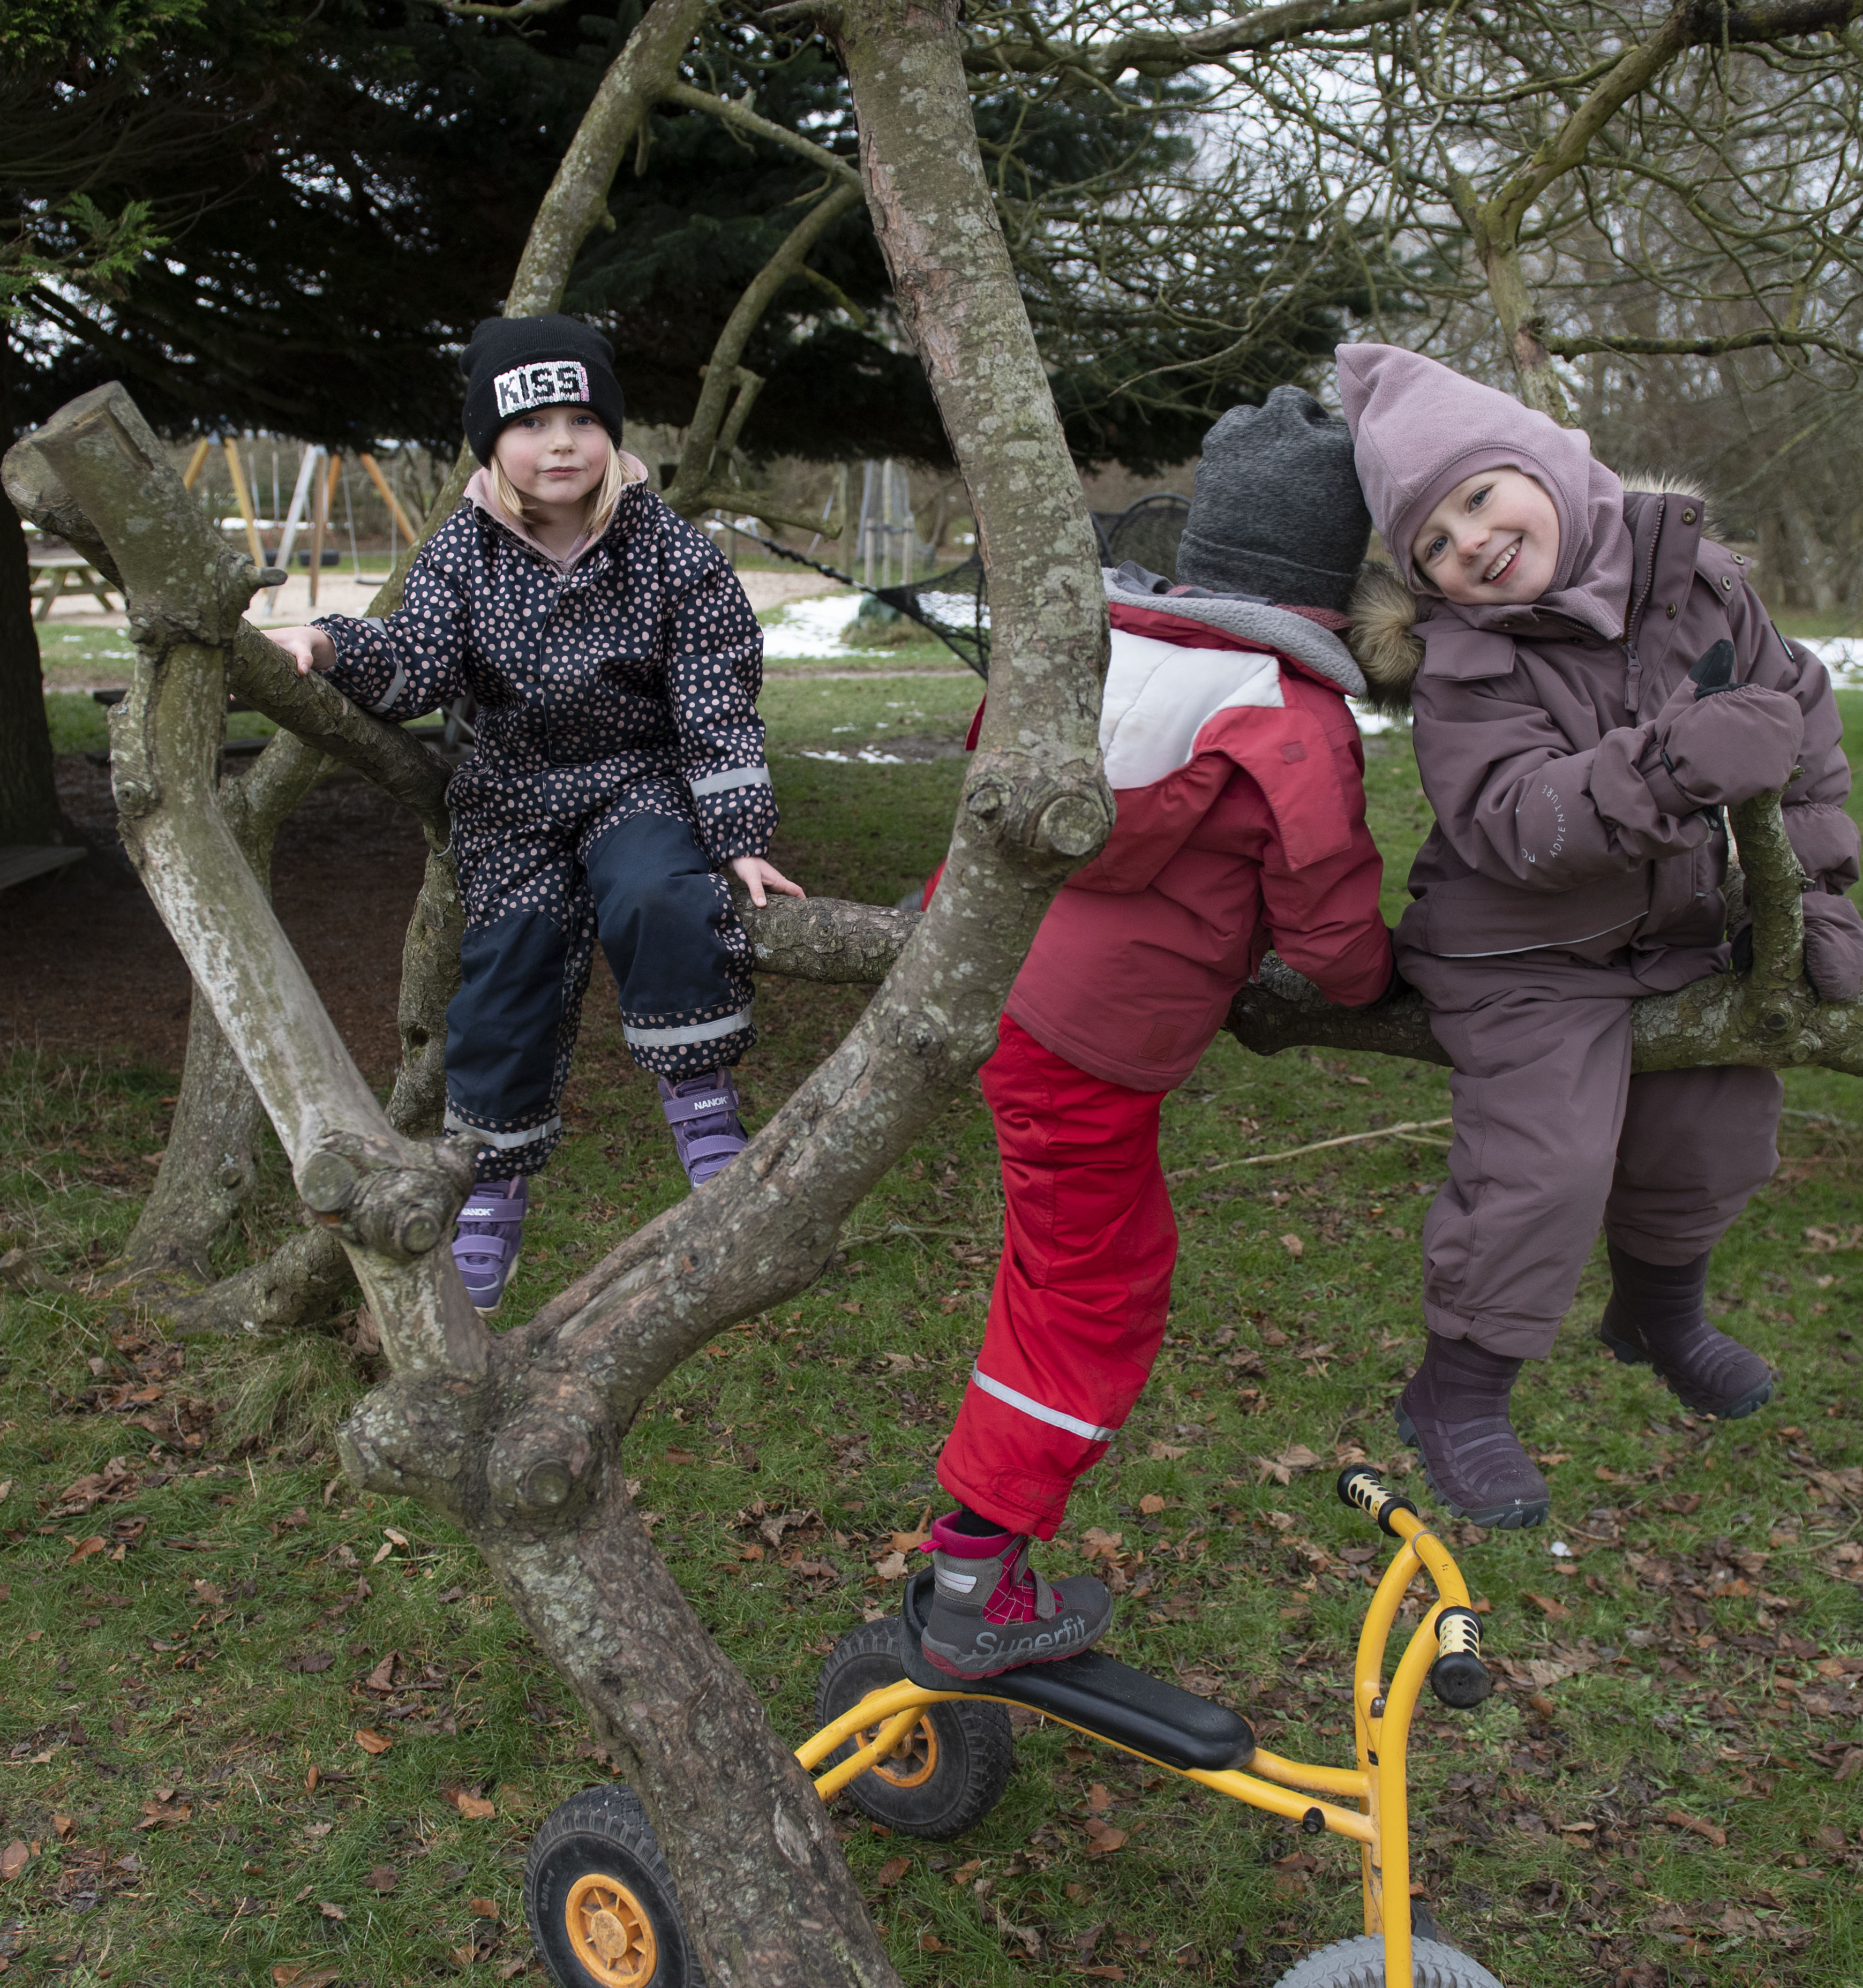
Legens funktion:
Aktivitet, som fremmer fantasi, kreativitet, sprog, selvregulering
At blive aktør i eget liv (leg er på barnets præmisser)
Modstandsdygtighed, gå-på-mod. Får afprøvet forskellige roller
Legen afspejler udviklingen. Børns leg og fantasifuldhed afspejler deres erfaringer fra virkeligheden. Leg forbereder til virkeligheden
Børns almene udvikling viser sig i leg
Leg er et udforskningsrum for virketrang
Via leg kan børnene bearbejde følelsesmæssige indtryk og ventilere
I legen knyttes sociale bånd
Ditte Winther Lindquist
Notes:
Når man skal arbejde med Nest inspireret pædagogisk i en dagtilbuds kontekst, har man i Nest i dagtilbud valgt at tage perspektiver på leg og legens betydning med. Legen er omdrejningspunkt for det som optager børnefællesskabet. Derfor er centralt hvordan man sikre alle børns deltagelse i leg. For som nævnt kommer børnene med forskellige forudsætninger for at kunne deltage i leg.
Når vi skal forstår hvorfor det er vigtigt at give plads til leg og have en legende tilgang til aktiviteter og i rutiner tager vi afsæt i Forsker Ditte Lindquist, samt Helle Marie Skovbjergs viden om leg.
Legen kan for børnene forstås som et mål i sig selv, en måde for børnene at være i verden på. Børn søger legen når de er trygge og i trivsel, på samme måde kalder det på opmærksomhed når det pædagogiske personale får øje for børn som ikke leger eller har svært ved at være i legen.
Legen giver barnet mulighed for at være kreativ og undersøgende, afprøve forskellige roller eller bruge legemedier på forskellige måder. Legen er i højgrad præget af autonimi, barnet oplever her selv at kunne sætte dagsordenden og beskæftige sig med det som det er optaget af.
Legen har mange forskellige stemninger og intensiteter og er derfor også en god øvebane i forhold til selvregulering, og giver mulighed for at bearbejde følelsesmæssige indtryk og ventilere. F.eks. Kommer en pædagog ind i dukkekrogen hvor der er en leg igen mellem nogle af de yngste børn. En pige taler med en meget høj og bestemt stemme. Pædagogen fortæller at hun blev helt forskrækket da hun hørte den høje stemmen. Pigen fortæller, at det er fordi moren er blevet sur over babyen hele tiden vælter mælken, så nu skælder hun ud.
Legen har en socialdimension og der skal bruges mange forskellige sociale kompetencer når børn leger der skal forhandle, sætte ord på ideer, de spejler hinandens adfærd, deler oplevelser med deres venner.

Slide 10
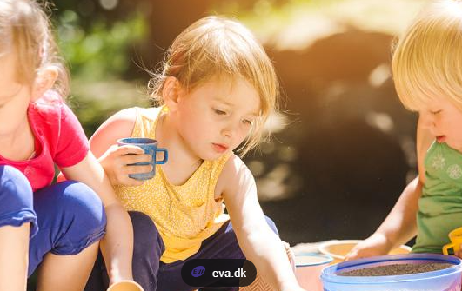
Den gode medleger kræver legemod
Give slip på kontrollen, følge børnenes ideer og legespor
Sikre at alle børn opnår en fælles motivation for legetemaet
Pædagogen engagerer sig i sin rolle og støtter børnenes legehandlinger
Pædagogen udviser ægte engagement i legen
Pædagogen bidrager med nye dimensioner i legen
Skabe dramatiske spændinger i legeforløbet
Ved tomgang bidrager pædagogen med nye dimensioner/nye legeideer
Notes:
I Nest tager viden om barnet og læringsmiljøet og har fokus på hvordan de professionel kan bringe denne i spil og justere sig for at understøtte barnets deltagelsesmuligheder. Dette gælder også i leg. Både den som børnene selv vælger og rammesætter, den som de voksne inviterer ind til eller rammesætter.
I teori omkring Leg er den voksnes rolle i leg beskrevet som den gode medleger. Her er der ikke fokus på at igangsætte og rammesætte legen. Med at understøtte deltagelse ind i lege. Den professionelles rolle bliver derfor at sikre at alle børn har en motivation for legen. Dette kan gøres ved at hjælpe til at børnenes ideer og interesser bliver hørt og får en plads ind i legen. Ved at være med til at gøre legen spændende, måske bidrage til lidt dramatik i legen. Dette er også med til at fastholde motivation og undgå tomgang i legen. Når man er den gode medleger går man med i rollen. Har man fået tildelt rollen som hund, leger man med som hund og understøtter børnenes legehandliger. Som medleger er man også Rollemodel for de børn som skal have hjælp til lege ideer og handlinger.

Slide 11
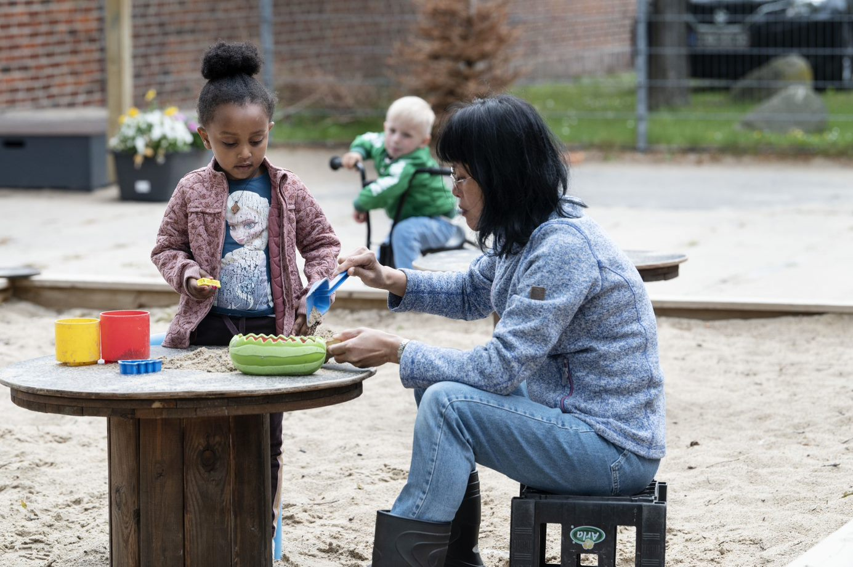
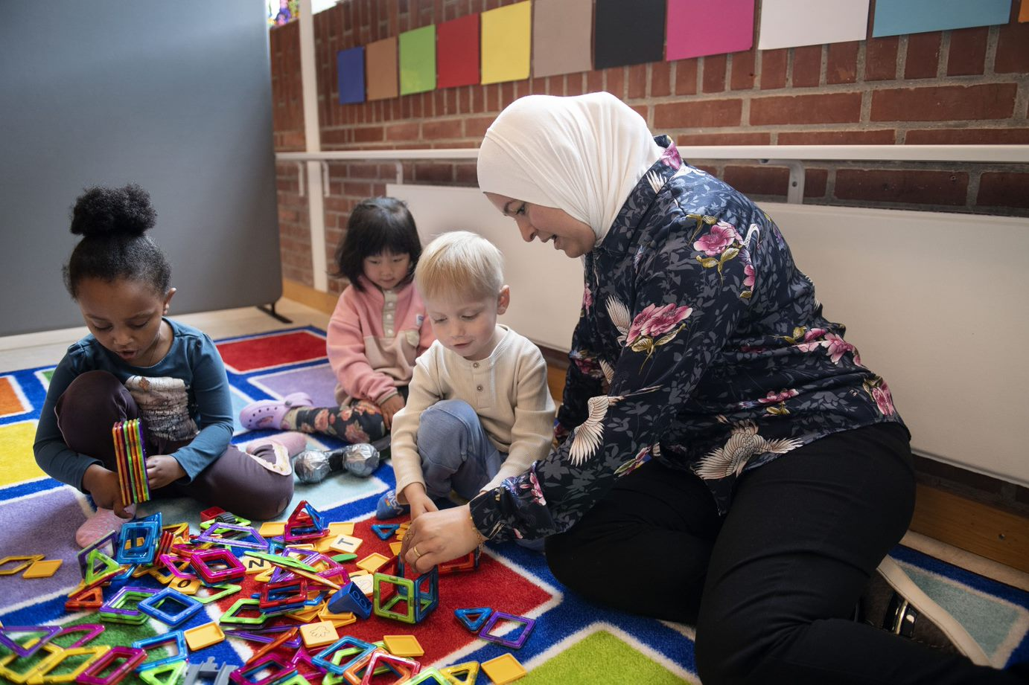
Rollemodellering
Som voksen skal man vise børnene, hvad man ønsker de skal gøre, fremfor blot at fortælle dem det – mindre snak mere deltagelse
Dette gælder normer, værdier, relationer
De voksne viser hvordan man viser omsorg, inviterer med i leg, deler, lever op til krav og forventninger
De voksne kan lave et rollespil for børnene, som viser fx, hvordan man kan forhandle, hvis man bliver uenige i leg
Den voksne kan støtte et barn ind i en rolleleg, ved fx at vise barnet rollen som bager i en restaurant leg, man kan også gå ved siden af barnet ved sammen at være bagere.
Notes:
I Nest har dette også betydning i metoden Rollemodellering.
Rollemodellering gør sig gældende i leg som den gode medleger, men også i hverdagens rutiner og aktiviteter. Den voksne skal være den positive rollemodel dagen igennem ved at turde gå forrest. Hvordan venter man på kø til toilettet. Hvordan løser man en konflikt med sin legekammerat, hvad gør man når man leger bager butik. Når pilen på stemmeskalen er sat på ingen stemme gælder det også den voksne.
Man skal vise børnene hvad man ønsker og forventer de skal gøre, frem for blot at fortælle eller anvise dette. Altså mindre snak – mere deltagelse.

Slide 12

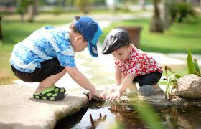
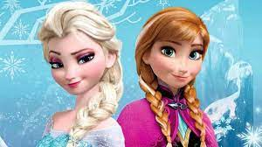
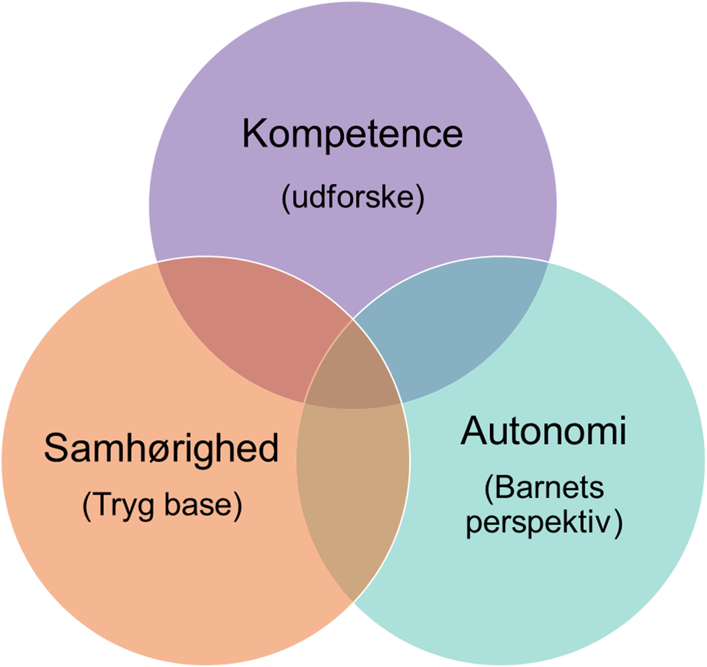
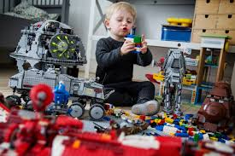
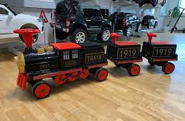
Børns spor, behov og interesser
Give børnene valgmuligheder som matcher deres forudsætninger
Bringe barnets styrker og interesser i spil
Notes:
Den sidste pædagogiske metode vi vil præsentere er Børnsspor, interesser og styrker.
Denne metode er særlig central når vi vil understøtte børns oplevelse af autonomi og kompetence.
Når man vil sikre deltagelse for alle børn er det vigtigt at inddrage Børnes egne perspektiver på hvad de er optaget af og hvad de kan bidrage med.
At give børnene valgt muligheder som matcher deres forudsætninger kræver at man har viden om deres nærmeste udviklings zone men og viden op hvad de interessere sig for, ellers vil det ikke opleves som relevante valgmuligheder. Hvis man for eksempel har vurderes at der skal være tre legestationer i gang om eftermiddagen og valgt ter stille sidde aktiviteter, da man har vurderet at flere af børnene om eftermiddagen ikke det sociale overskud til en vild tumleleg. Men disse børn er netop optage af de fysiske lege og vil have svært ved at vælge eller blive matche i de valgte aktiviteter. Der kan derfor være en overvejelse om hvilke leg vil kunne til gode se børnene interesser, men også tage hensyn til deres kompetencer og overskud om eftermiddagen.
Ved at tage afsæt i et barns interesser i den leg som den voksne går med i kan dette barns deltagelses muligheder for øges ligesom barnet kan får en anden position ind fællesskabet, der tages afsæt i noget han er god til og ved noget om.

Slide 13
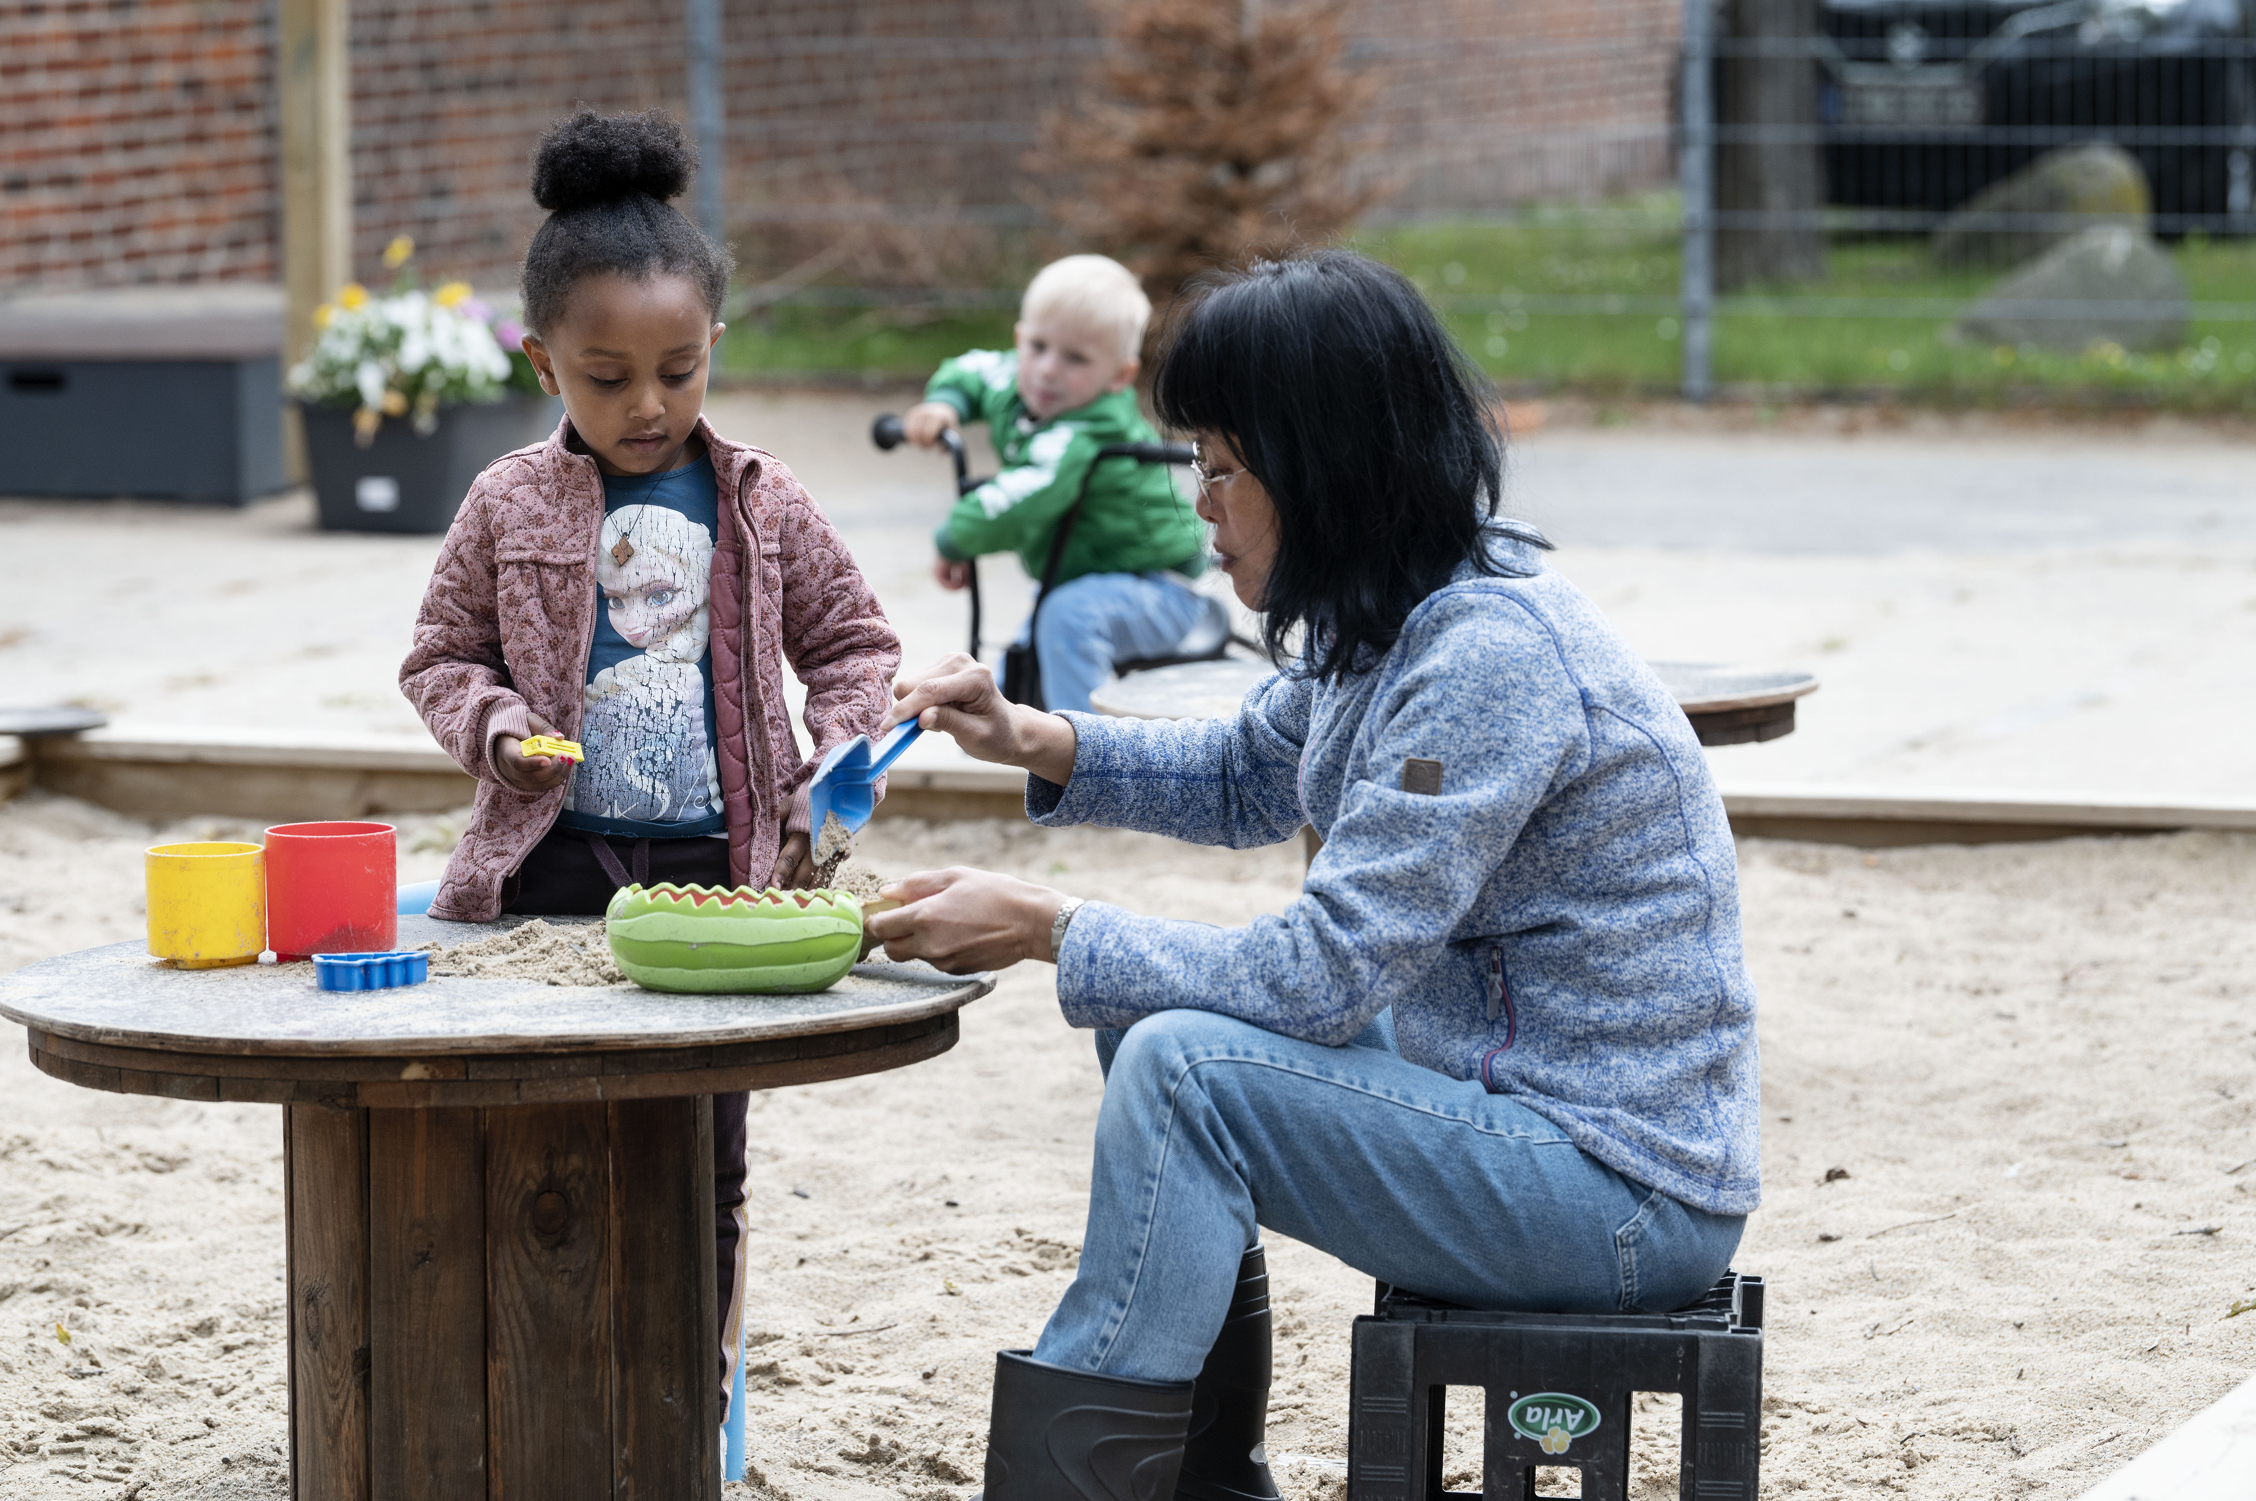
Overvejelser
Leg og læring er hinandens forudsætninger
At være legevejleder
Hvordan faciliterer pædagogerne børnenes leg?
Hvordan foregår den voksne- og børneinitierede leg?
Hvordan organiseres den direkte og indirekte vejledning med fokus på børnenes leg?
Lokal legeforståelse:
Hvad er leg?
Hvilke sammenhænge tilgodeser børnenes lærings- og udviklingsbehov?
Interagerer pædagogerne med børnene, hvor legen er central?
Notes:
EVAs temahæfte om leg.

Slide 14
Skema
Hvor meget plads får leg, fx i forhold til rutiner og pædagogiske aktiviteter? | Hvordan understøtter vores legemiljøer, børnenes leg? | Hvordan understøtter I legen når i går bagved, ved siden og foran? | Hvilke legekompetencer er til stede i børnegruppen. Hvordan udvider vi legekompetence?
Hvilke lege, leger børnene? Leger de samme børn ofte de samme lege? | Hvordan inddrager i børnenes perspektiv i legemiljøer? | Hvordan understøtter I børn i legevanskeligheder? | Giver jeres organisering mulighed for i kan fordybe jer i leg med børnene?
Har alle lege lige gode betingelse? | Understøtter jeres rutiner at der er plads og tid til leg? | Hvordan involvere I jer i leg? Og hvilke barrierer kan der være for børnenes deltagelse i leg? | Er der forskel på børns leg ude og børn leg inde?

